Slide 1
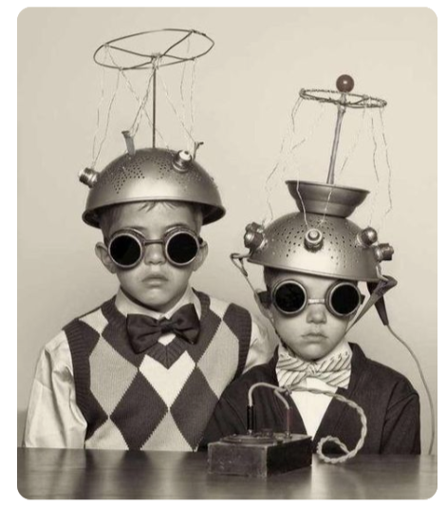
Media ICT en Design College – ROC Midden Nederland
Rene Swankhuizen
Mediavormgever
Interaction Design
Mobile App Design
Virtual Reality
Augmented reality
r.swankhuizen@rocmn.nl

Slide 2
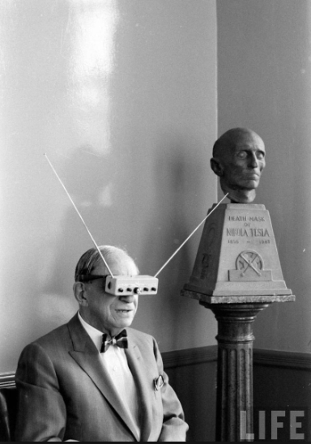
Media uitingen
Virtual Reality
360 graden video
Augmented Reality
Wist u datjes
Projecten
Persoonlijke noot

Slide 3
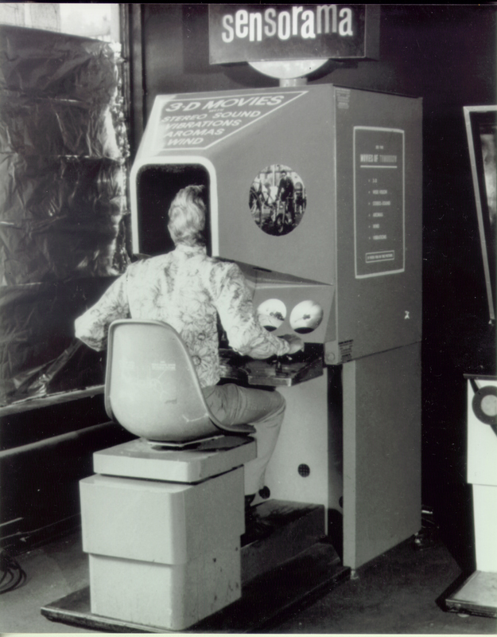
Media uitingen
Animatie Televisie
Film
Clips
Web App
Virtual Reality Augmented Reality
Herboren op 2015

Slide 4
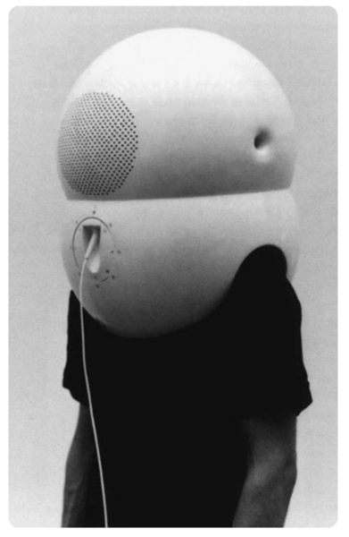
Virtual reality
Bij (virtual reality) kom je als gebruiker in een virtuele wereld (gecreëerde 3d wereld). Je kijkt door een afgesloten bril. In een computer gegenereerde VR-wereld waar je ieder gewenst standpunt in kan nemen.
Korean mom ( Extreme fear of heights) with VR funny https://www.youtube.com/watch?v=30x99GNHK1g
JURASSIC WORLD APATOSAUROS • SBS 1080p https://www.youtube.com/watch?v=n4xLEM0Nkjo
PSVR - The Walk VR (Full Experience) https://www.youtube.com/watch?v=pIfR0tPFLSo

Slide 5
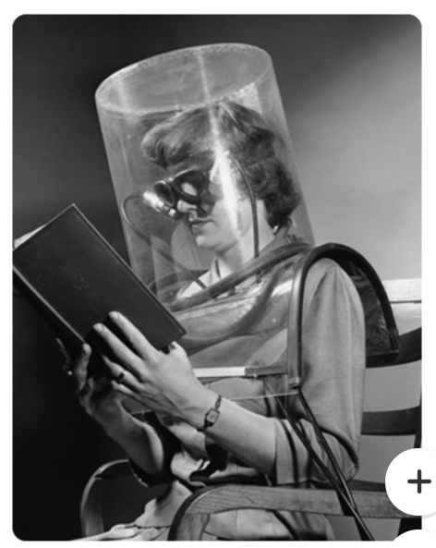
360 graden video
Is niet hetzelfde is als virtual reality (VR). 360º video/image bekijken met een virtual reality bril. Je kunt dan echt om je heen kijken, alsof je aanwezig bent op locatie. Met 360 graden video kan je niet van positie veranderen (mits het interactief gemaakt word – geprogrammeerd)
Wingsuit 360 degree video over Dubai https://www.youtube.com/watch?v=AX4hWfyHr5g
First-Ever 3D VR Filmed in Space | One Strange Rock https://www.youtube.com/watch?v=dwHBpykTloY
The Louvre Museum | Paris - a Virtual 360° Experience https://www.youtube.com/watch?v=xdiTy_YjVvg

Slide 6
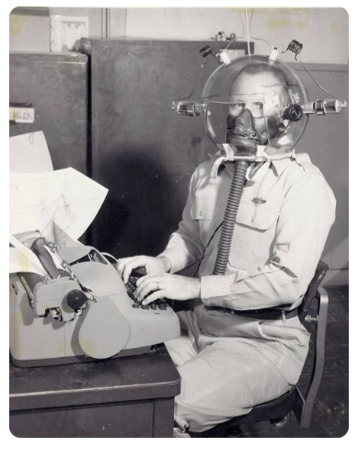
Augmented reality
Bij augmented reality (AR) kunnen bril, tablet n telefoon de echte wereld nog steeds zien. De echte omgeving wordt vermengd met hologrammen. Je ziet de echte wereld zoals hij is met gemengde met 3d objecten
BMW X2 - augmented reality – snapchat https://www.youtube.com/watch?v=cca0IngUs1I
Minecraft Hololens demo at E3 2015 https://www.youtube.com/watch?v=xgakdcEzVwg
Augmented Reality for Architecture & Construction https://www.youtube.com/watch?v=wRdeY0--aF4

Slide 7
Resume
Virtual Reality (VR) Een volledig meeslepende, kunstmatige digitale wereld. 'Werkelijke' realiteit is uitgesloten, meestal met behulp van brillen.
360 graden video (foto) Er wordt met één of meerdere camera’s vanuit één punt gefilmd. Met behulp van een virtual reality bril hoeft een persoon niks te slepen, maar alleen zijn hoofd te bewegen.
Augmented Reality (AR) Lagen van digitale gegevens verschijnen over de realiteit, met behulp van smartphones of tablets.
Mixed Reality (MR) Door gebruik te maken van VR en AR, kunnen gebruikers in mixed reality communiceren met digitale objecten in de echte wereld die we waarnemen met onze zintuigen, meestal met behulp van een headset met transparante lenzen.
https://www.youtube.com/watch?v=GJKwHAvR4uI

Slide 8
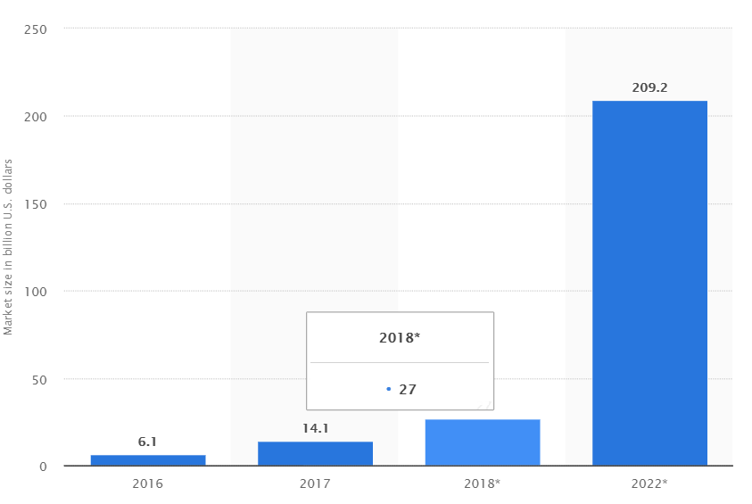
Forecast augmented (AR) and virtual reality (VR) market size worldwide from 2016 to 2022 (in billion U.S. dollars)
Omzet

Slide 9
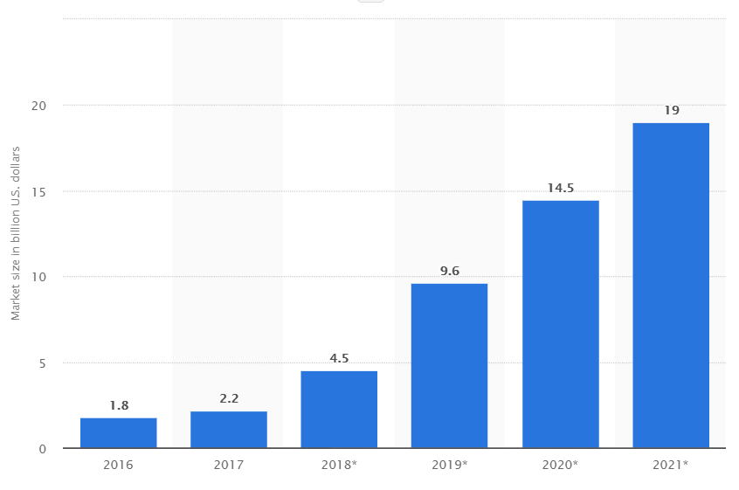
Consumer virtual reality software and hardware market size worldwide from 2016 to 2021 (in billion U.S. dollars)
Gebruikers

Slide 10
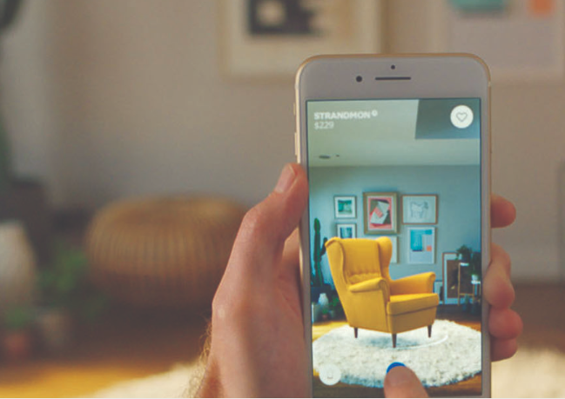
Augmented reality

Slide 11
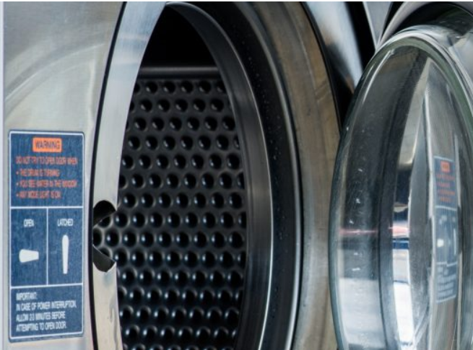
Augmented reality

Slide 12
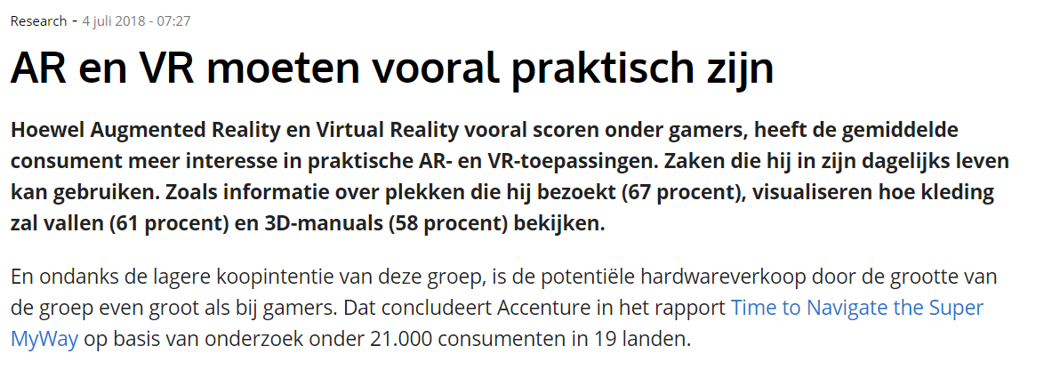
Praktisch

Slide 13
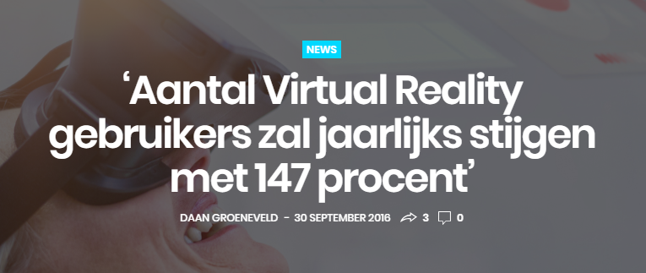
Gebruikers

Slide 14
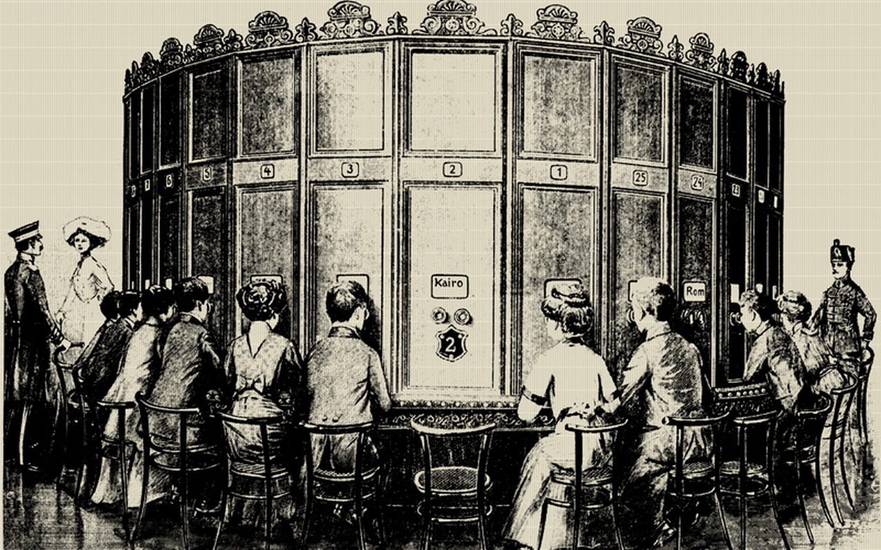
WARNING
Als gevolg van het toegenomen gebruik en het potentieel van deze technologieën, zijn veel industrieën begonnen met het onderzoeken van AR / VR-gebruikscasussen.
Omdat deze ruimte echter nog relatief nieuw is, moet er verder worden opgeleid om de toegenomen belangstelling en investeringen in AR / VR te helpen bevorderen.

Slide 15
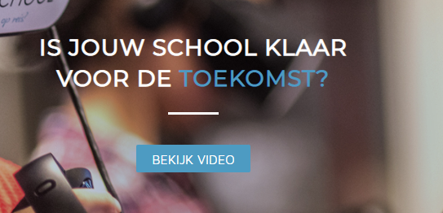
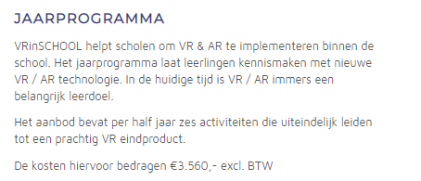
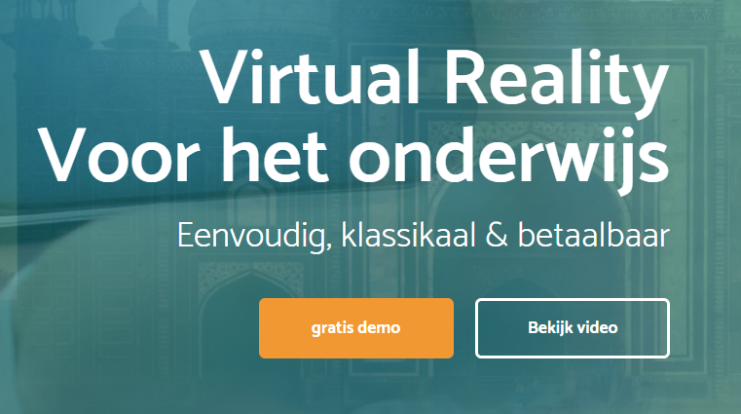
Opleiding

Slide 16
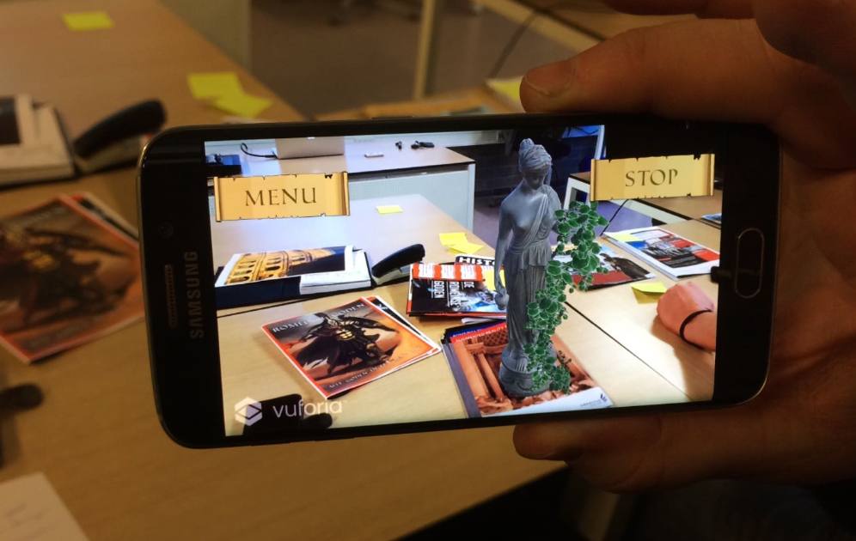
Projecten Media, ICT en Design College

Slide 17
1e jaars project - 360 graden foto
https://bb.rocmn.nl/webapps/blackboard/content/listContentEditable.jsp?content_id=_2503421_1&course_id=_27884_1

Slide 18
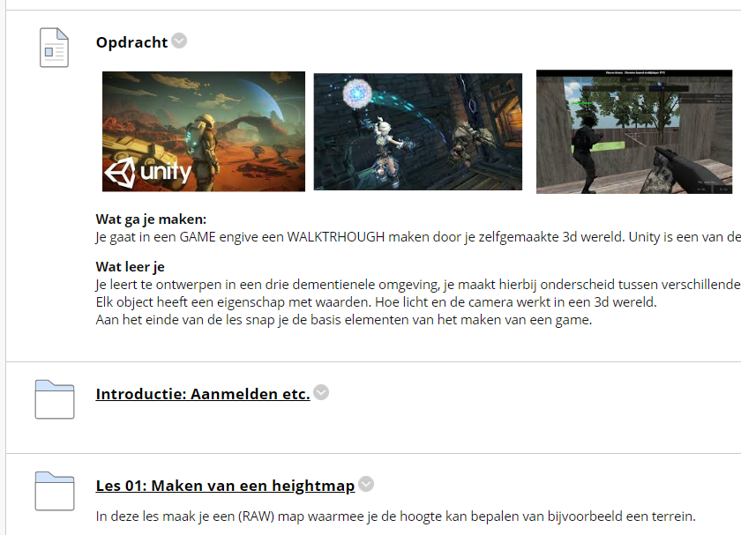
1e jaars project – Walkthrough
https://bb.rocmn.nl/webapps/blackboard/content/listContentEditable.jsp?content_id=_2637075_1&course_id=_25607_1&mode=reset

Slide 19
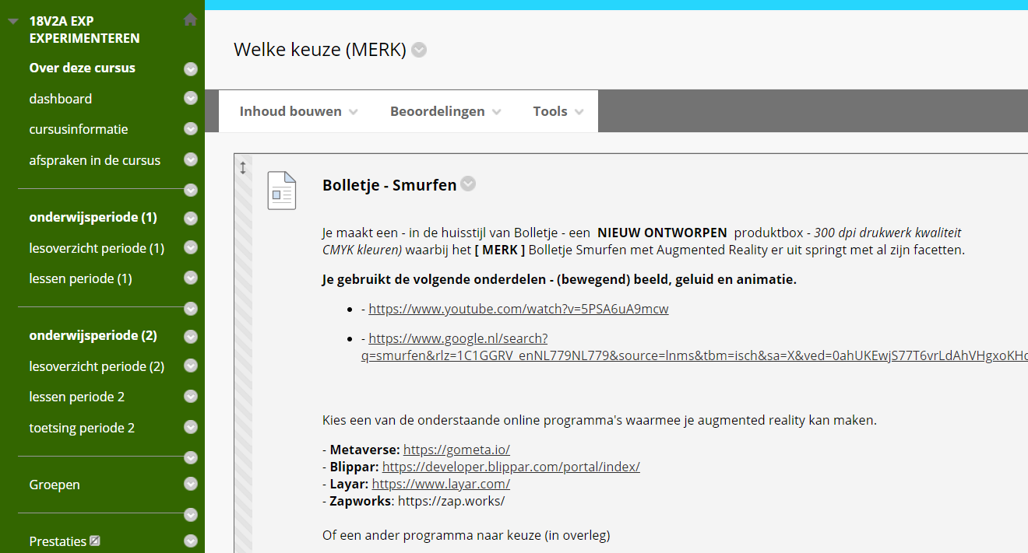
2e jaars project – experimenteren AR
https://bb.rocmn.nl/webapps/blackboard/content/listContentEditable.jsp?content_id=_3051344_1&course_id=_33434_1

Slide 20
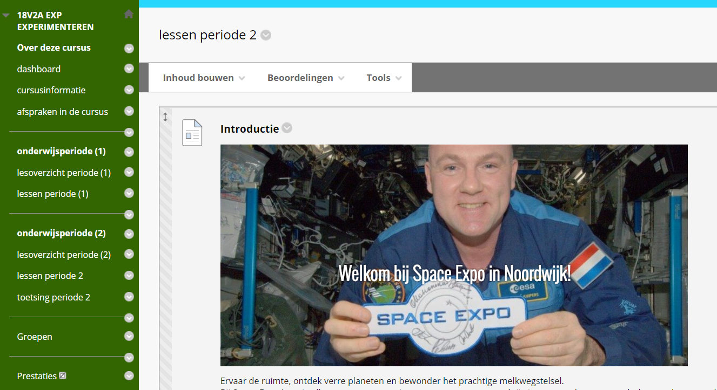
2e jaars project – experimenteren VR
https://bb.rocmn.nl/webapps/blackboard/content/listContentEditable.jsp?content_id=_3051318_1&course_id=_33434_1&mode=reset

Slide 21
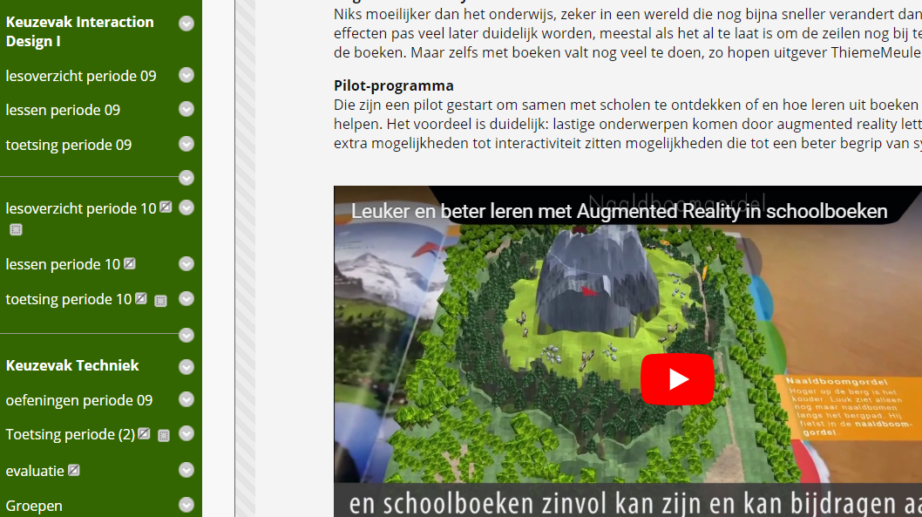
3e jaars project- Augmented Reality APP
https://bb.rocmn.nl/webapps/blackboard/content/listContentEditable.jsp?content_id=_3116115_1&course_id=_33949_1

Slide 22
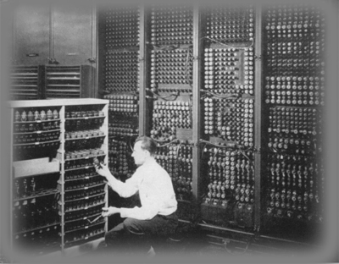
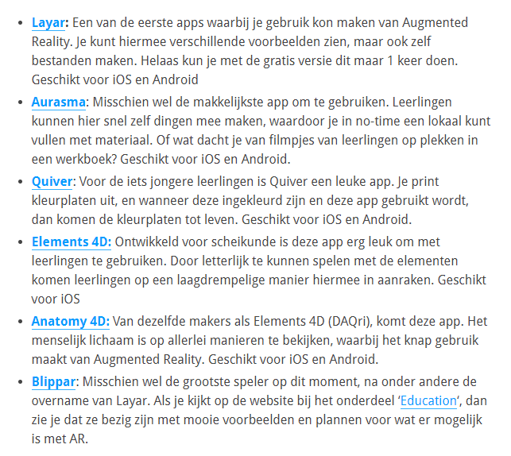
Augmented Reality in de klas
TIP: Online AR toepassingen

Slide 23
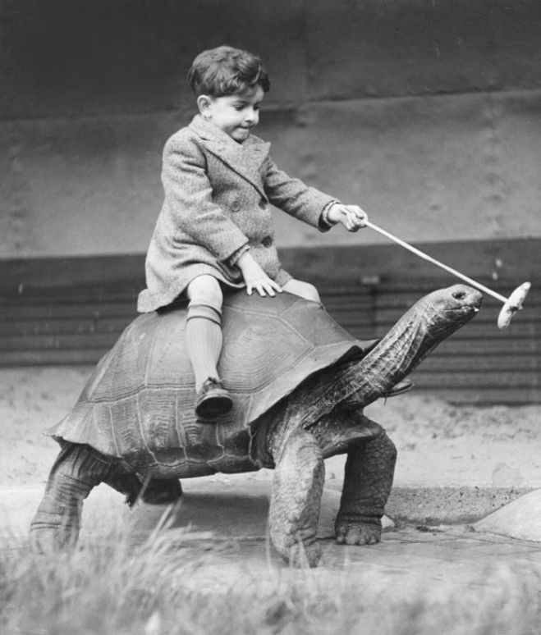
Pionier Liefde voor techniek Leergierig Doorzetten
Initiatiefrijk
Individualist Onderzoekend Innovatief
Overtuigen en verleiden
Persoonlijke noot

Slide 24
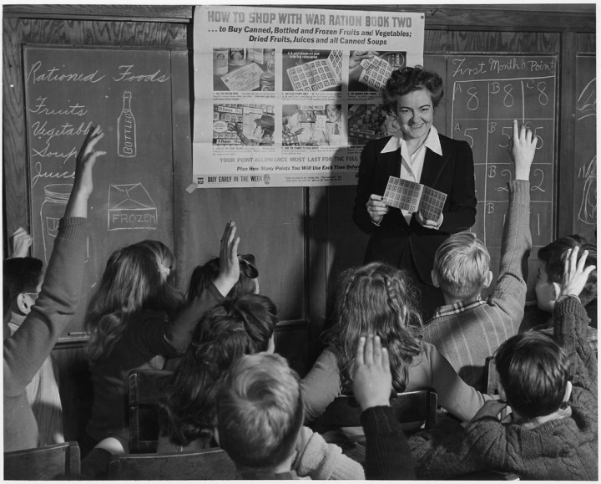
Wat vraagt dit van onze onderwijsorganisatie
Hoe en waarheen
Organisatorisch

